Slide 1


НОМІНАЦІЯ «ІСТОРИК-ЮНІОР»
«ІСТОРІЯ РІДНОГО МІСТА, СЕЛИЩА, СЕЛА АБО ЙОГО ОКОЛИЦІ»
Автор: Тарасовська Аліна Сергіївна учениця 9 класу загальноосвітньої школи І-ІІІ ступенів №2 м. Вінниця, Вінницької області.
Вінницьке територіальне відділення Малої академії наук України
Керівник проєкту: Рябошапка Леся Василівна, учителька історії, мистецтва та правознавства загальноосвітньої школи І-ІІІ ступенів №2 м. Вінниця Вінницької області

Slide 2
МЕТА ДОСЛІДЖЕННЯ
Створення екскурсійного маршруту містом Вінниця, який включає в себе ознайомлення з історичними пам’ятками, відомий місцями та історичними подіями, що відбувались на території рідного міста в минулому, на основі власного аналізу та досліджень історичних пам'яток та визначних місць.

Slide 3
КОНКРЕТНІ ЗАВДАННЯ, ЯКІ НЕОБХІДНО ВИКОНАТИ ДЛЯ ДОСЯГНЕННЯ МЕТИ.
1. Знайти інформаційну базу, що стосується історичних пам'яток та з'ясувати ключові історичні події на території Вінниці.
2. Проаналізувати та визначити основні туристичні маршрути міста.
3. Дослідити стан та перспективи історичних пам'яток в туристичному плані.
4. З'ясувати рівень обізнаності цільової аудиторії щодо історичних пам'яток Вінниччини.
5. Визначити оптимальний варіант маршруту для екскурсії містом Вінниця.

Slide 4
ВЛАСНІ СПОСТЕРЕЖЕННЯ ТА ПОШУКОВО-АНАЛІТИЧНА РОБОТА
Інформаційна база: Було опрацьовано понад 10 джерел, зокрема:офіційні туристичні портали Вінниці, архівні матеріали, наукові публікації з історії регіону, екскурсійні путівники, книги з шкільної бібліотеки
Власне польове дослідження: Було проведено особисті візити до 17 пам’яток, під час яких здійснено:
Фотофіксацію
Оцінку технічного стану об'єктів;
Аналіз доступності для туристів.

Slide 5
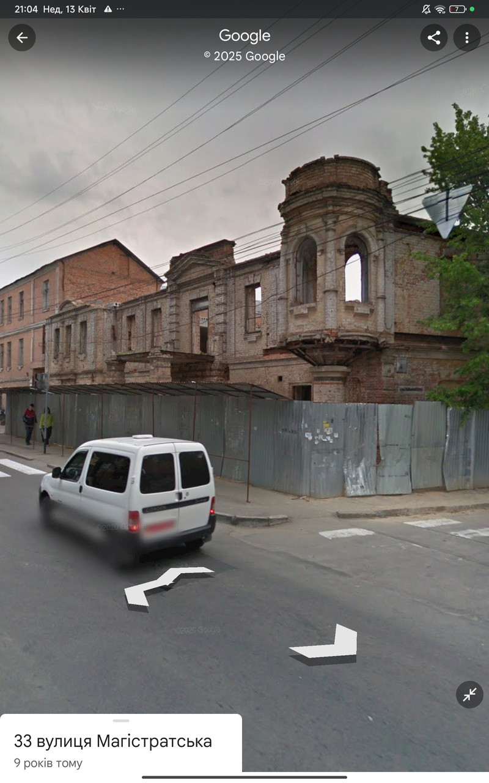
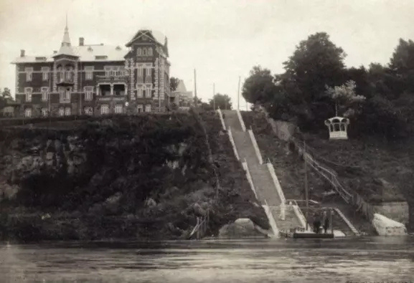
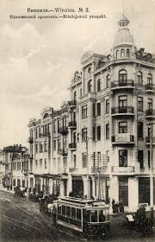
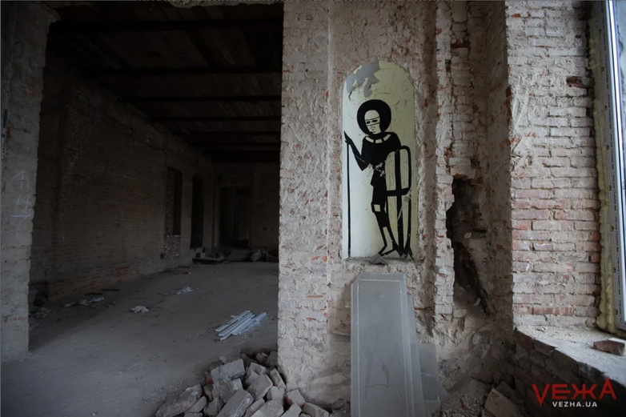

Slide 6
ВЛАСНІ СПОСТЕРЕЖЕННЯ ТА ПОШУКОВО-АНАЛІТИЧНА РОБОТА
Ключові події міста Вінниця:
• Заснування Вінниці у 1363 р. (У IX столітті тут селилися племена уличів та тиверців, які входили до складу Київської Русі. Згодом цей край відійшов до Галицько-Волинського князівства. Більше ста років тут панувала Золота орда)
• Перша літописна згадка (перша документальна звістка про Вінницю відноситься до 1396 року, коли Владислав Ягайло, передаючи західне Поділля Спитку з Мельштина. виділив Вінницю і залишив її у своєму віданні)
• Магдебурзьке право (1530 року королівські комісари визначили межі Вінницького староства; місто вже користувалося магдебурзьким правом, ймовірно, наданим йому Великим князем Олександро)
• Хмельниччина (Вінниця часто згадується у подіях національно-визвольної війни 1648–1654 років.У 1652 році, після битви під Батогом, Хмельницький стояв табором у Вінниці, чекаючи звісток від сина Тимофія з Молдови. 1652 року Вінницю зайняв Тимофій Хмельницький. Через два роки Вінниця була взята поляками, які володіли нею до 1674 року.
• Німецько-радянська війна (19 липня 1941 року німецько-фашистські війська з боєм зайняли Вінницю. Діяльність підпільників та партизанів була ускладнена тим, що окупантами в місті було встановлено особливий режим у зв'язку з розміщенням під Вінницею ставки Гітлера «Вервольф». 20 березня 1944 року військами 1-го Українського фронту Вінниця була визволена. )

Slide 7
АНАЛІЗ ТУРИСТИЧНИХ МАРШРУТІВ ТА СТАНУ ПАМ’ЯТОК
Стан маршрутів:
• Існуючі маршрути не включають маловідомі, але значущі об'єкти (наприклад, садибу Стаховського чи будинок лікаря Новінського);
• Відсутність якісної навігації та інформаційних табличок на деяких об'єктах.
Перспективність пам’яток:
• Готель "Савой", Вежа Артинова, Вінницькі мури мають високий потенціал для приваблення туристів;
• Потрібне оновлення інформаційних матеріалів на локаціях.

Slide 8
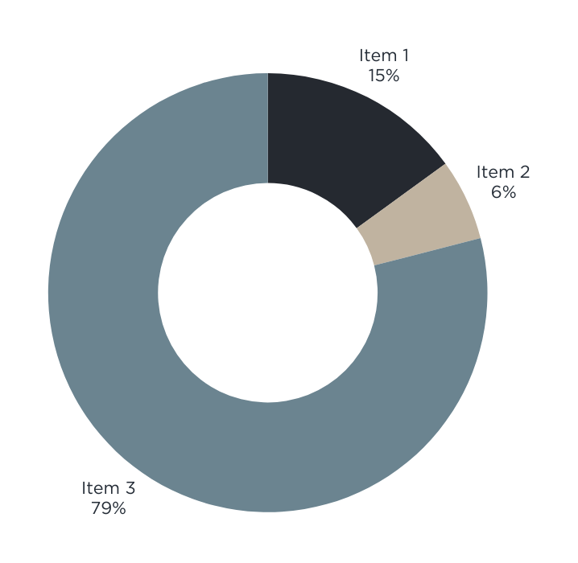
СОЦІОЛОГІЧНЕ ОПИТУВАННЯ
Соціальне опитування проводилося в форматі Гугл форм. Загалом було опитано 50 респондентів віком від 12 до 60 років, різних професій та посад.
Результати:
• 79% респондентів знають про Вежу Артинова та театр ім. Садовського, сходи Артинова.
• Лише 15 % чули про Свято-Преображенський кафедральний собор, Готель "Савой", Вінницький ліцей номер 2
• Лише 6% чули про будинок Миколи Оводова, Будинок лікаря Костянтина Новінського, Будинок Натана Альтмана

Slide 9
ІСТОРИЧНІ ПАМ'ЯТКИ
1. Вінницький ліцей номер 2
(Міська управа придбала ділянку на площі Хлібній і виділила 46.748 карбованців на будівництво жіночої гімназії за проєктом архітектора Григорія Артинова, затвердженим попечителем Київського навчального округу. Це була перша робота Артинова у Вінниці. Будівництво виконав купець Мар’янчік Авраам, і вже в 1901 році гімназію завершили.)
2. Прибутковий будинок Фігмана і Хасіна
(прибутковий будинок Фігмана та Хасіна – це одна з архітектурних пам’яток місцевого значення. Спочатку тут було дві окремі історичні споруди, маєтки купців Фігмана та Хасіна відповідно.)
3. Вінницький торговельно-економічний інститут ДТЕУ
(Колишнє реальне училище ― одна з тих споруд, що формують неповторний характер забудови головної вулиці Соборної. )
4. Вінницький академічний музично-драматичний театр ім. Садовського
(Приміщення, у якому розмістився театр ім. М.К.Садовського, було побудоване у 1910 р. за проєктом головного архітектора міста Григорія Артинова. Починає працювати трупа під керівництвом Тетяни Лентовської.)
5. Садиба Стаховського
(Унікальний будинок, який на початку XX століття був чи не єдиним у Центральній Україні зразком чистого українського архітектурного модерну, знаходиться саме у Вінниці.
Побудували двоповерхову споруду у 1914 році у невеликому провулку поряд з міським оперним театром. Садиба була чудовим зразком українського модерну в його класичному вигляді.)
6. Особняк Брусилова
(«У цьому будинку в 1913–1914 роках жив визначний військовий діяч Олексій Олексійович Брусилов». Відомо, що побудований будинок за проектом архітектора Артинова, який в той час теж мешкав в цьому будинку.)

Slide 10
ІСТОРИЧНІ ПАМ'ЯТКИ
7."Будинок-корабель" Длуголенського.
(Загадковий, дуже оригінальний і неповторний за своєю формою будинок спорудили за проектом архітектора Г. Артинова на початку XX століття. Оселя капітана Длуголенского відноситься до числа кращих робіт митця, і до теперішнього часу залишається однією з найяскравіших архітектурних прикрас міста Вінниці.)
8. Будинок Миколи Оводова
(Збудований він архітектором Артиновим на замовлення Вінницького міського голови Миколи Оводова. Цей будинок був споруджений у 1890-і рр.)
9.Особняк Софії Кумбарі
10. Сходи архітектора Артинова
(У 1910 році за проектом Артинова будують кам'яні сходи, які вели до поромної переправи. Жителі міста називають їх «Потьомкінськими», за аналогією із знаменитими одеськими сходами.)
11. Будинок лікаря Костянтина Новінського
На березі Південного Бугу, на розі вулиць Оводова та Магістратської знаходиться одна з найстаріших будівель Вінниці — будинок Кумбарі. Автором проекту, як і багатьох інших приватних будинків заможних містян початку XX століття, став головний міський архітектор Григорій Артинов.
12. Vintage Home
(Додаткова опція Крамничка Сувенірів)
13. Вежа Артинова
(Збудували водонапірну вежу у 1911 році за проєктом та під наглядом архітектора Григорія Артинова. На той час будівля була частиною споруд міського водогону. )
14. Прибутковий будинок Мар’янчика
(збудовано на початку 20 ст. в два етапи, за проектом архітектора Артинова. Спочатку в 1900 р. з’явився одноповерховий будинок для п’яти магазинчиків.У 1909 р. будинок стає житловим, із квартирами на другому поверсі.)
15. Готель "Савой”
(Найгарніша на найвеличніша будівля сьогоднішньої Вінниці — це безумовно будівля колишнього готелю «Савой». Саме там вперше у нашому місті з'явилася електрика та ліфт. У цьому готелі зупинялися Кошиць та Сікорський)

Slide 11
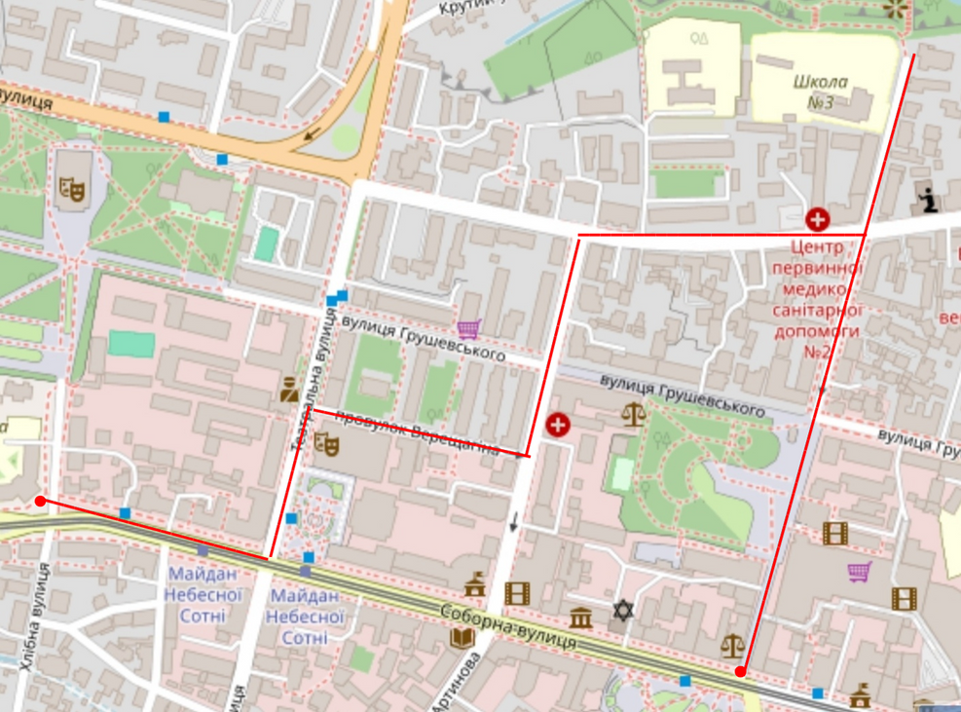
РОЗРОБКА МАРШРУТУ
На основі власного аналізу створено власний туристичний маршрут, що включає в себе 14 історичних пам'яток Вінниччини, а саме:
1.Вінницький ліцей номер 2
2.Прибутковий будинок Фігмана і Хасіна
3. Вінницький торговельно-економічний інститут ДТЕУ
4. Вінницький академічний музично-драматичний театр ім. Садовського
5. Садиба Стаховського
6. Особняк Брусилова
7."Будинок-корабель" Длуголенського
8.Будинок Миколи Оводова
9. Особняк Софії Кумбарі
10.Сходи архітектора Артинова
11.Пам’ятний знак Івану Богуну
12.Будинок лікаря Костянтина Новінського
13. Vintage Home (Додаткова опція Крамничка Сувенірів)
14. Вежа Артинова
15. Готель "Савой"
Розроблений Маршрут
на Картах

Slide 12
ВИСНОВКИ
Результат реалізації проєкту — створення пішохідного екскурсійного маршруту історичними пам'ятками рідного міста Вінниця, який включає 15 об'єктів культурної та архітектурної спадщини. Дослідження дозволило удосконалити знання про маловідомі, але цінні об'єкти міста та представити їх для використання в освітньому й туристичному процесі. Особистий внесок автора полягає у підборі історичних пам'яток, на основі яких складено екскурсійний маршрут, укладанні коротких описів об'єктів та логічній структуризації маршруту. Елементом новизни є створення маршруту, що об'єднує різні історичні періоди та типи пам'яток; також маршрут може бути адаптований як для шкільних екскурсій, так і для ознайомлення туристів з історичною спадщиною міста. Проєкт сприяє популяризації історії Вінницького регіону як туристичного центру та розвитку краєзнавчого туризму.

Slide 13
ВИКОРИСТАННІ ДЖЕРЕЛА
Історія Вінницької школи-гімназії №2 URL: https://sch2.edu.vn.ua/history/
Театр ім. М.К.Садовського. Історія театру. URL:https://teatr.vn.ua/istoriya-teatru
Вінниця.info Будинок Олексія Брусилова. URL:https://vinnitsa.info/article/u-vinnitsi-zberigsya-budinok-generala-yakiy-zminiv-hid-pershoyi-svitovoyi
Маєток купця Кумбарі у Вінниці. URL:https://vn.20minut.ua/Podii/potomkinski-shodi-veli-do-paromnoyi-perepravi-rozpovidaemo-pro-maetok--11714106.html
Будинок Фігмана та Хасіна в центрі Вінниці. URL:https://vezha.ua/reshtky-davnoyi-velychi-ta-naskelnyj-zhyvopys-shho-vseredyni-budynku-figmana-ta-hasina-v-tsentri-vinnytsi-fotoreportazh/
Вінниця.info Будинок, у якому жив міський голова Вінниці – Микола Оводов. URL:https://vinnitsa.info/article/budynok-u-yakomu-zhyv-mis-kyy-holova-vinnytsi-mykola-ovodov
Садиба Стаховського. TOWNPASS. URL:https://www.townpass.com.ua/uk/interesting/gostyam-goroda/usadyba-stahovskogo
Архітектурна перлина Вінниці — готель «Савой». URL:https://vn.20minut.ua/Podii/arhitekturna-perlina-vinnitsi--gotel-savoy-yaka-istoriya-tsieyi-legend-11910755.html
100-річний «Особняк» у центрі Вінниці. URL:https://vinnitsa.info/article/100-richniy-osobnyak-u-tsentri-vinnitsi-vid-budinku-sofiyi-do-maybutnoyi-likarni-fotofakt
Колоритний центр Вінниці. URL:https://vinnitsa.info/article/koloritniy-tsentr-vinnitsi-starovinni-budinki-parkani-i-nogi-shcho-stirchat-zi-stini-fotoreportazh-z-vulitsi-artinova
Вінницькі будівлі. Історична епоха. URL:https://vinnytsia.city/vinnytski-budivli-istorychna-epoha/
Єрусалимка. Єврейське містечко, що сховалося у центрі Вінниці. URL:https://vn.20minut.ua/Podii/erusalimka-evreyske-mistechko-scho-shovalosya-u-tsentri-vinnitsi-11421645.html

Slide 14
Дякую за увагу

